Slide 1
انسان و محیط
کارشناسی ارشد رشته‌ی معماری
مدرس: سمر حقیقی بروجنی سال تحصیلی 98-99

Slide 2
مقدمه
انسان و محیط – مقطع کارشناسی ارشد – نیمسال دوم 98-99 – سمر حقیقی بروجنی

Slide 3
1
پیشینۀ مباحث روانشناسیِ محیطی
انسان و محیط – مقطع کارشناسی ارشد – نیمسال دوم 98-99 – سمر حقیقی بروجنی

Slide 4
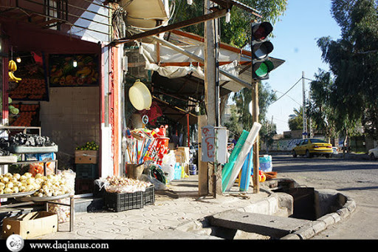
مثال هایی از رابطۀ متقابل انسان و محیط
2
1
Notes:
تحقیق کیفی ممکن است بدون فرضیه آغاز شود اما با پیشرفت پژوهش ممکن است چندین فرضیه تنظیم، بررسی و یا حتی کنار گذاشته شوند و در نتیجه محقق در روش کیفی با فرایند تحقیق تصمیم می‌گیرد که کدام فرضیه قابلیت حضور در تحقیق را دارد (شکلگیری در طول زمان)

Slide 5
پیشینۀ علم روانشناسی محیطی
سه حوزۀ علمی به بررسیِ رابطۀ متقابل انسان و قرارگاه فیزیکی می‌پردازند: روانشناسی محیطی (Environmental Psychology)، روانشناسی بوم‌شناختی (Ecological Psychology) و علوم بوم-رفتاری (Eco-behavioral)
2
اشاراتی به این مباحث در حکمت کهن، در روانشناسی توسط هلپاخ (Helpakh. 1902)، توسط نظریه پردازان ادراک گشتالتی در روانشناسی (1900-1940) و در نهایت از دهه 50 میلادی این علم به طور رسمی شکل گرفت.
1
انسان و محیط – مقطع کارشناسی ارشد – نیمسال دوم 98-99 – سمر حقیقی بروجنی
Notes:
تحقیق کیفی ممکن است بدون فرضیه آغاز شود اما با پیشرفت پژوهش ممکن است چندین فرضیه تنظیم، بررسی و یا حتی کنار گذاشته شوند و در نتیجه محقق در روش کیفی با فرایند تحقیق تصمیم می‌گیرد که کدام فرضیه قابلیت حضور در تحقیق را دارد (شکلگیری در طول زمان)

Slide 6
میراث مدرنیسم
توانایی و اشتیاق فنی برای ساختن بناها، محله ها و شهرها، بدون توجه به درک کارایی آنها برای رفتار انسان و ارزیابی ساده انگارانه از نیازهای انسان
1
در مقیاس شهری: رشد کنترل نشده شهر، صنایع آلوده کننده، رفت و برگشت طولانی به محل کار، فقدان اوقات فراغت و ...
2
در مقیاس معماری: واحدهای مسکونی شلوغ، ملالت فضاها، قطع رابطۀ عاطفی انسان ها با فضا

Slide 7
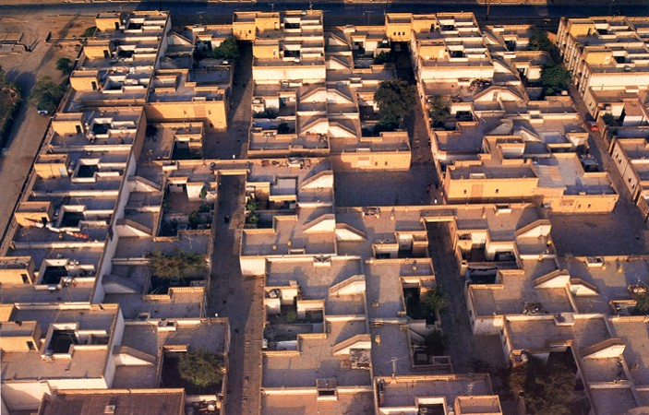

Slide 8
نقد رویکرد مدرنیسم
1
اشاره به ملالت و بی هویتیِ فضاها (دهه 40 و 50 میلادی)
2
نقد بر اساس مطالعه انتظارات مردم و میزان برآورده شدن آنها در ساختمان های مسکونی بزرگ مقیاس (دهه 50 و 60 میلادی)
3
نقد بر اساس نتایج حاصل از پیشرفت در علوم رفتاری (دهه 60 و 70 میلادی)
توجه به نیازهای انسانیِ کاربران که پیش از این توسط طراحان و کارفرمایان دیده نمی‌شد، یک ضرورت است
نقدها طراحان را متوجه ساخت که مبانی نظریِ آنها ناکافی است.
انسان و محیط – مقطع کارشناسی ارشد – نیمسال دوم 98-99 – سمر حقیقی بروجنی

Slide 9
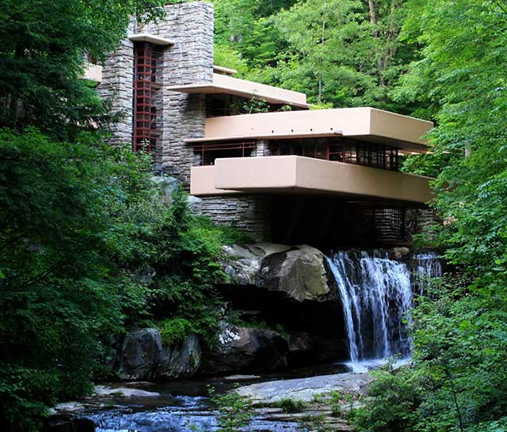
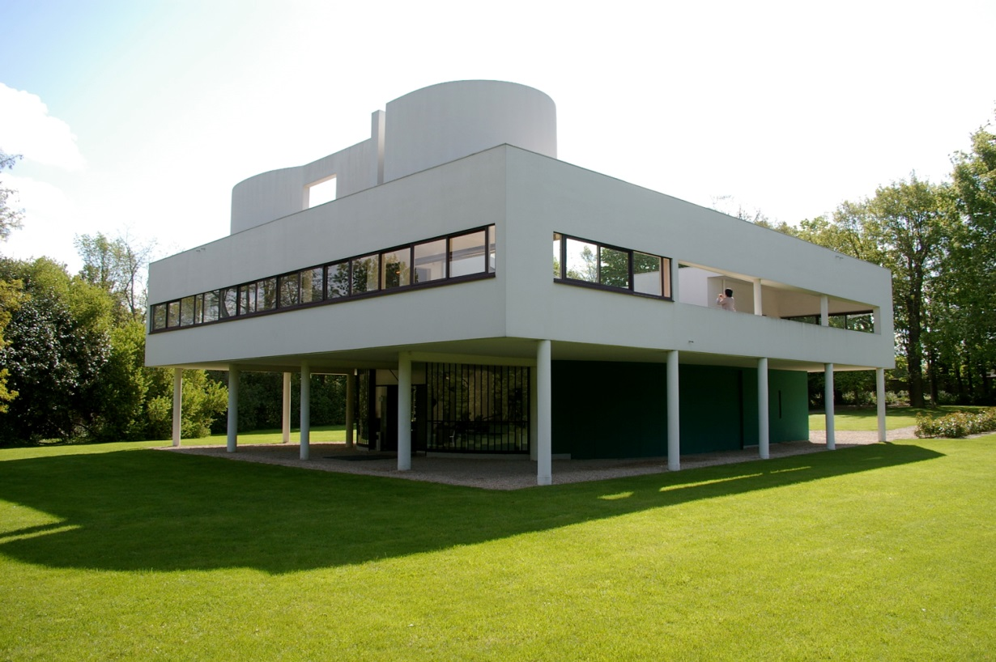
رابطۀ متفاوت کارفرما و طراح

Slide 10
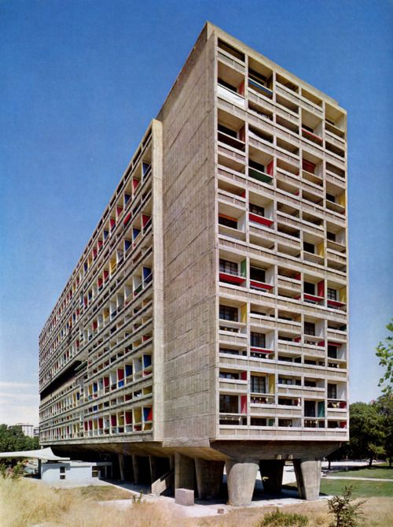
مواردی که به عنوان شکست در طراحی محسوب می شوند، در شرایطی طراحی شده اند که یک خلاء اجتماعی بین استفاده کنندگان بنا و طراح وجود داشته است.
علت این خلاء اجتماعی تفاوت ارزشهای کاربران و طراحان است که حاصل تفاوتهای موجود در پیشینه فرهنگی، تحصیلات، درآمد و... است.
انسان و محیط – مقطع کارشناسی ارشد – نیمسال دوم 98-99 – سمر حقیقی بروجنی

Slide 11
ضعف در مدل های موجود از رفتارهای انسانی
1
طراحی بر اساس مدل اندام واره‌ای (Organismic)
2
به طور مثال نیازهای انسان در مسکن که در باهاوس مطرح می شده است (Meyer 1928): زندگی جنسی، خواب، نگهداری حیوانات خانگی، باغبانی، بهداشت فردی، محافظت در برابر آب و هوا، بهداشت خانه، نگهداری از اتومبیل، پخت و پز، گرمایش، عایق کاری و خدمات
ناقص بودن مدل انسان، منجر به برداشتی غلط از رابطۀ انسان محیط شده است.
انسان و محیط – مقطع کارشناسی ارشد – نیمسال دوم 98-99 – سمر حقیقی بروجنی

Slide 12
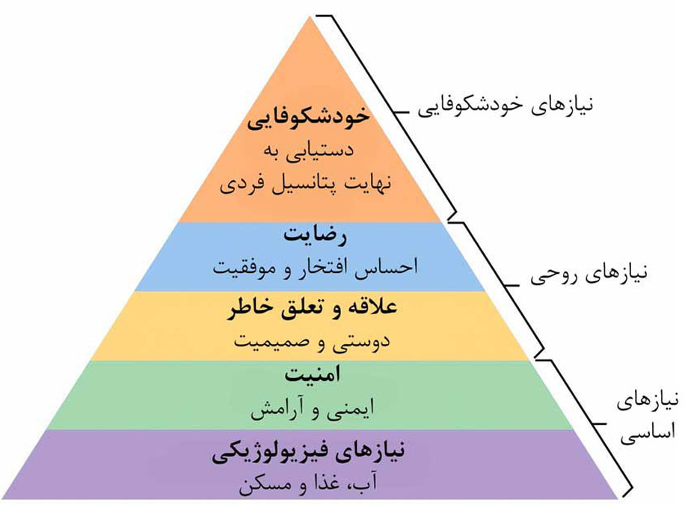
مدل آبراهام مازلو (1954)

Slide 13
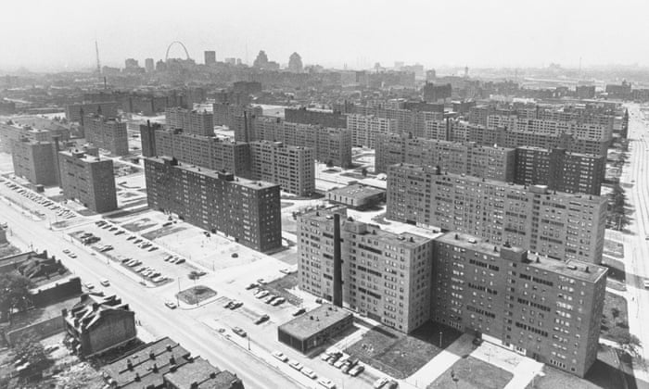
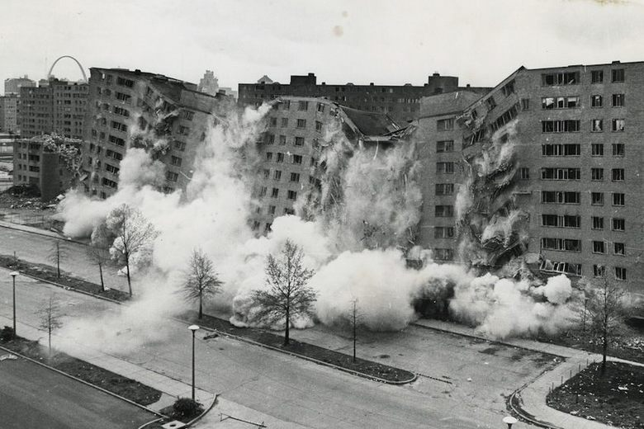

Slide 14
2
مبانی نظری روانشناسی محیطی
انسان و محیط – مقطع کارشناسی ارشد – نیمسال دوم 98-99 – سمر حقیقی بروجنی

Slide 15
چیزی که در همۀ علوم روانشناسی محیطی، روانشناسی بوم‌شناختی و علوم بوم-رفتاری مرکز توجه است، رابطه انسان و محیط است.
1
ویژگی های این رابطه توسط پژوهشگران شناخته می‌شود.
2
مطالعات پژوهشی در نهایت به یکسری داده و اطلاعات تبدیل می‌شوند که توسط معماران و شهرسازان در عمل به کار بسته می‌شوند
این پژوهش ها به انسان و محیط از چه زاویه ای نگاه می‌کنند؟

Slide 16
محیط
انسان و محیط – مقطع کارشناسی ارشد – نیمسال دوم 98-99 – سمر حقیقی بروجنی

Slide 17
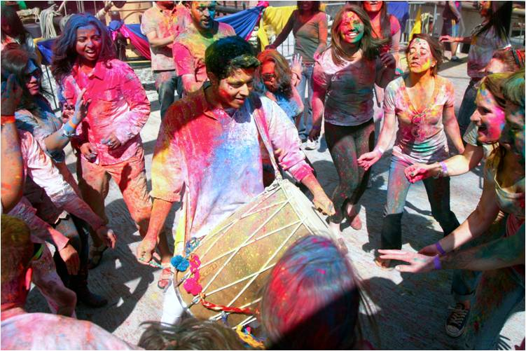
انواع محیط قابل بحث

Slide 18
عناصر تغییر نیافته
محیط طبیعی
عناصر تغییر یافته
محیط مصنوع
محیط
محیط شخصی
محیط انسانی
محیط اجتماعی
محیط فرهنگی
انسان و محیط – مقطع کارشناسی ارشد – نیمسال دوم 98-99 – سمر حقیقی بروجنی

Slide 19
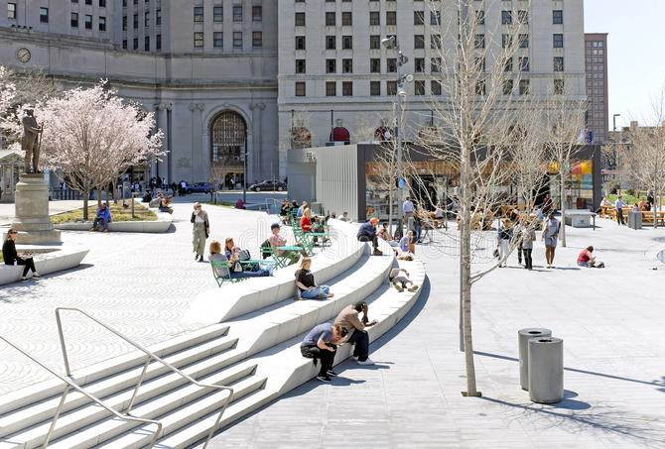
ابعاد مورد بررسی در محیط
بعد کالبدی (فیزیکی و عینی)
بعد اجتماعی
بعد روانشناختی (تصاویر ذهنی)
بعد رفتاری
انسان و محیط – مقطع کارشناسی ارشد – نیمسال دوم 98-99 – سمر حقیقی بروجنی

Slide 20
انسان
انسان و محیط – مقطع کارشناسی ارشد – نیمسال دوم 98-99 – سمر حقیقی بروجنی

Slide 21
رویکردهای مختلف در شناخت انسان
1
2
3
4
5
6
شناخت شناسی
روانشناختی
زیست شناختی
رفتارشناختی
پدیدارشناختی
جامعه شناختی
نقطه تمرکز فرایند شناخت انسان از محیط است
نقطۀ تمرکز فرایندهای ذهنی و روانیِ مخاطب در مواجه با محیط است
نقطۀ تمرکز فرایندهای فیزیولوژیک در بدن مخاطبان در مواجه با محیط است. مانند مطالعات عصب شناختی
نقطۀ تمرکز مطالعۀ سطوح رفتاریِ مختلف مخاطبان در محیط به عنوان ترجمۀ همۀ نیروهای درونی
نقطۀ تمرکز فهم تجربه های شخصی افراد در درک معنای محیط
نقطۀ تمرکز بررسیِ نقش فرایندهای اجتماعی مانند سنت، هنجارها و... در ارتباط انسان با محیط
انسان و محیط – مقطع کارشناسی ارشد – نیمسال دوم 98-99 – سمر حقیقی بروجنی

Slide 22
انسان-محیط
انسان و محیط – مقطع کارشناسی ارشد – نیمسال دوم 98-99 – سمر حقیقی بروجنی

Slide 23
رابطۀ انسان و محیط در دیدگاههای نظری
نگرش های متمرکز بر انسان
مانند نظریه سطح سازگاری و نظریه محیط های پاسخگو
نگرش های متمرکز بر تعامل انسان و محیط
مانند نظریات این همانندیِ انسان و محیط
2
نگرش های متمرکز بر محیط
مانند نظریات حفاظت از محیط زیست
1
3
انسان و محیط – مقطع کارشناسی ارشد – نیمسال دوم 98-99 – سمر حقیقی بروجنی
Notes:
تحقیق کیفی ممکن است بدون فرضیه آغاز شود اما با پیشرفت پژوهش ممکن است چندین فرضیه تنظیم، بررسی و یا حتی کنار گذاشته شوند و در نتیجه محقق در روش کیفی با فرایند تحقیق تصمیم می‌گیرد که کدام فرضیه قابلیت حضور در تحقیق را دارد (شکلگیری در طول زمان)

